Slide 1
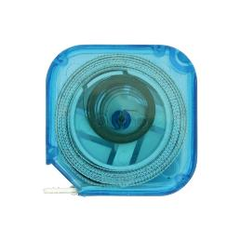
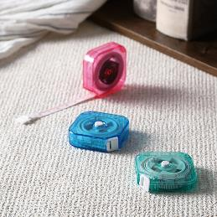
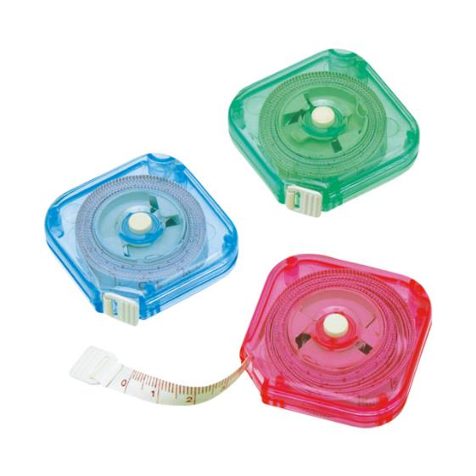

品番:S2952
くるりんメジャースクウェア
上代:\130(税込\143)
かわいいスケルトンボディーに
1.5m布製メジャーが“くるくる、くるくる”
■商品情報
商品サイズ | 47×47×14㎜
重量 | 22g
材質 | ABS樹脂、 メジャー部/グラスファイバー(PPコート)
カラー | ブルー・グリーン・ピンク(色指定不可)
備考 | OPP袋入
梱入数 | 480
グリーン
ブルー
ピンク
memo
■名入れ範囲
W30×H20mm

